Slide 1
ACT
American College Test
www.act.org

Slide 2
Testin İçeriği
Test | Soru Sayısı | Süre | İçerik
İngilizce | 75 soru | 45 dak | Dilbilgisi ve sözlü iletişim becerilerini ölçer.
Matematik | 60 soru | 60 dak | Öğrencilerin 12.sınıfa kadar öğrenmiş oldukları standart matematik bilgisini ölçmeyi amaçlar.
Okuma | 40 soru | 35 dak | Okuma ve anlama becerisini ölçer.
Fen Bilimleri | 40 soru | 35 dak | Öğrencilerin doğa bilimleri ile ilgili mantık yürütme, çıkarım yapma, analiz etme, değerlendirme yeteneklerini ölçmeyi amaçlar.
Seçmeli Yazma | 1 konu | 40 dak | Öğrencilerden lise yıllarında öğretilen kompozisyon tekniklerini uygulayarak organize bir yazı yazmaları beklenir.

Slide 3
Test Merkezleri
İstanbul
İzmir
Bursa
Ankara
Antalya

Slide 4
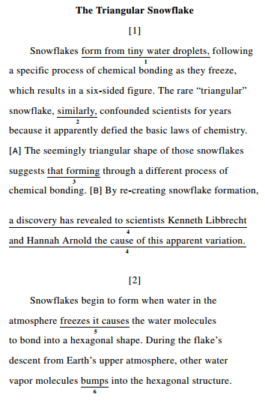
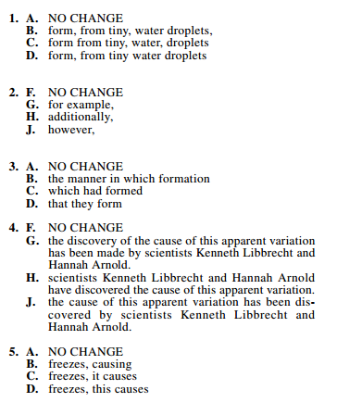
Örnek Sorular: İngilizce Bölümü

Slide 5
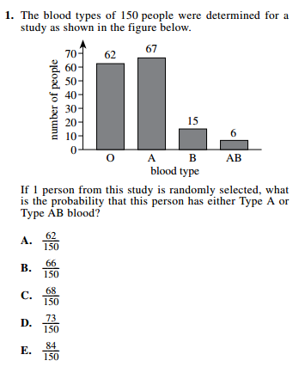
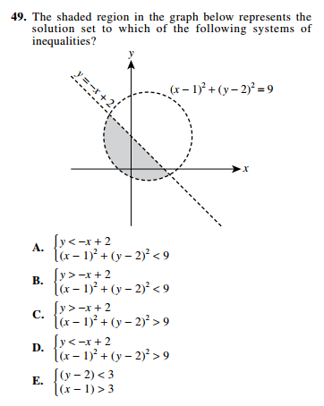
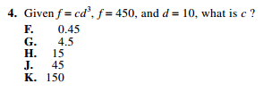
Örnek Sorular: Matematik Bölümü

Slide 6
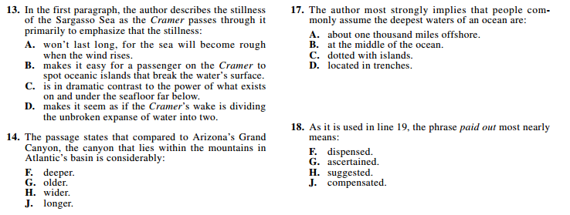
Örnek Sorular: Okuma Bölümü

Slide 7
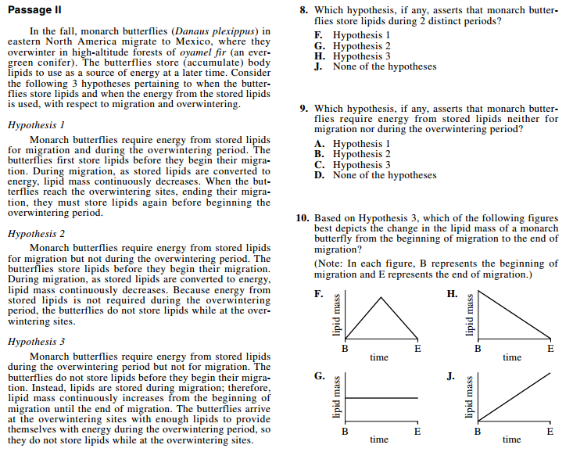
Örnek Soru: Fen Bölümü

Slide 8
Sınav Ücretleri
Test ücreti yazma bölümü olmadan : 168.5 Dolar
Yazma bölümü ile birlikte : 188.50 Dolar
Geç kayıt ücreti: 36.00 Dolar
Geçerlilik: 5 yıl

Slide 9
Test Günü Değiştirme veya Testin İptali
Test merkezi değiştirme: 40 Dolar
(Değiştireceğiniz test merkezinde yer olması gereklidir.)
Test gününü değiştirme: 40 Dolar
Test merkezi ya da tarihi değiştirmek isteyen adaylar bunu geç kayıt tarihinden önce yapmalıdırlar. Aksi taktirde sınav için baştan kayıt olmak durumunda kalırlar ve bu durumda test ücreti iade edilmez.
Testin iptali: Test ücreti ve diğer ücretler geri alınamaz.
Paranızı geri alabileceğiniz hizmetler için : http://www.actstudent.org/faq/cxl.html

Slide 10
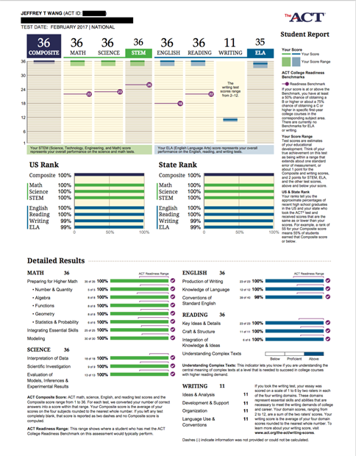
Sonuçları Öğrenme ve Gönderme
Online sistem: 2 hafta sonra
Gönderilmesi: Seçtiğiniz okul ve kurumlara göre ve sonuç gönderim işlemi yaptığınız tarihe göre değişir.
Yazılı bölüm sonuç raporu: Test gününden sonra 2-3 hafta içinde
Sonuçlar size, okulunuza ve de kayıt sırasında seçtiğiniz 4 üniversiteye ücretsiz gönderilir.
Ek Sonuç Raporu Gönderme Ücreti: 16 Dolar

Slide 11
Sınava Hazırlık
Ücretli veya ücretsiz önerilen sınav materyalleri için
http://www.actstudent.org/testprep/
Kompozisyon yeteneğini geliştirmek isteyen adaylar için
http://www.actstudent.org/writing/sample/
http://www.actstudent.org/writing/build.html

